Slide 1

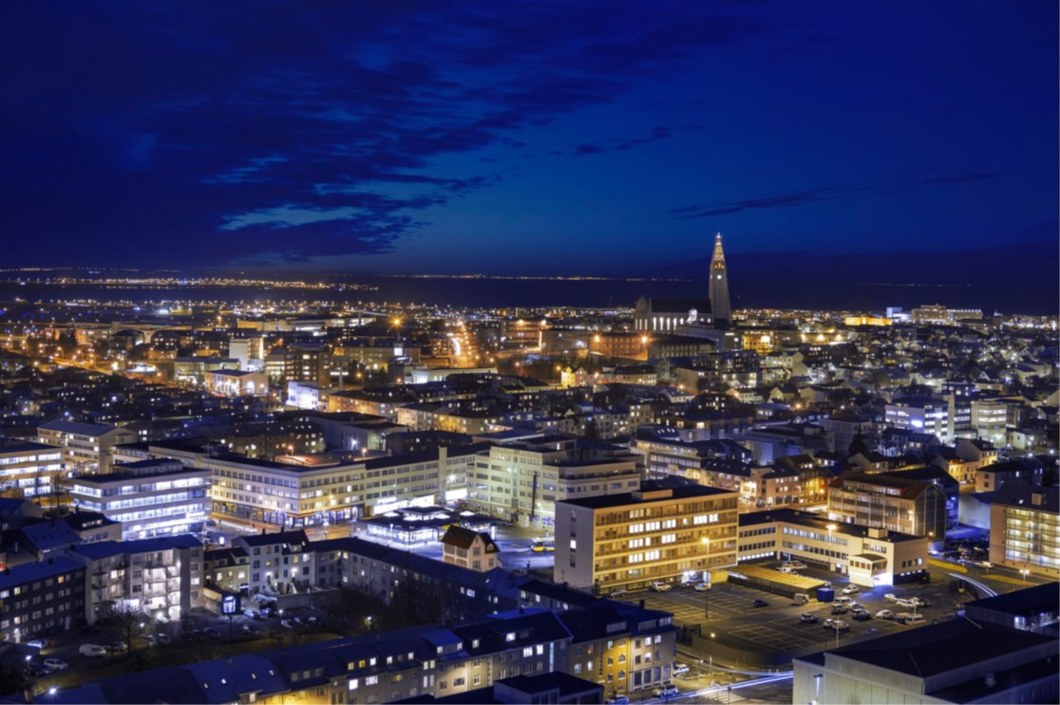
Orkustefna
Notes:
Heiti
Verkefnisstjóri starfshóps um orkustefnu

Slide 2
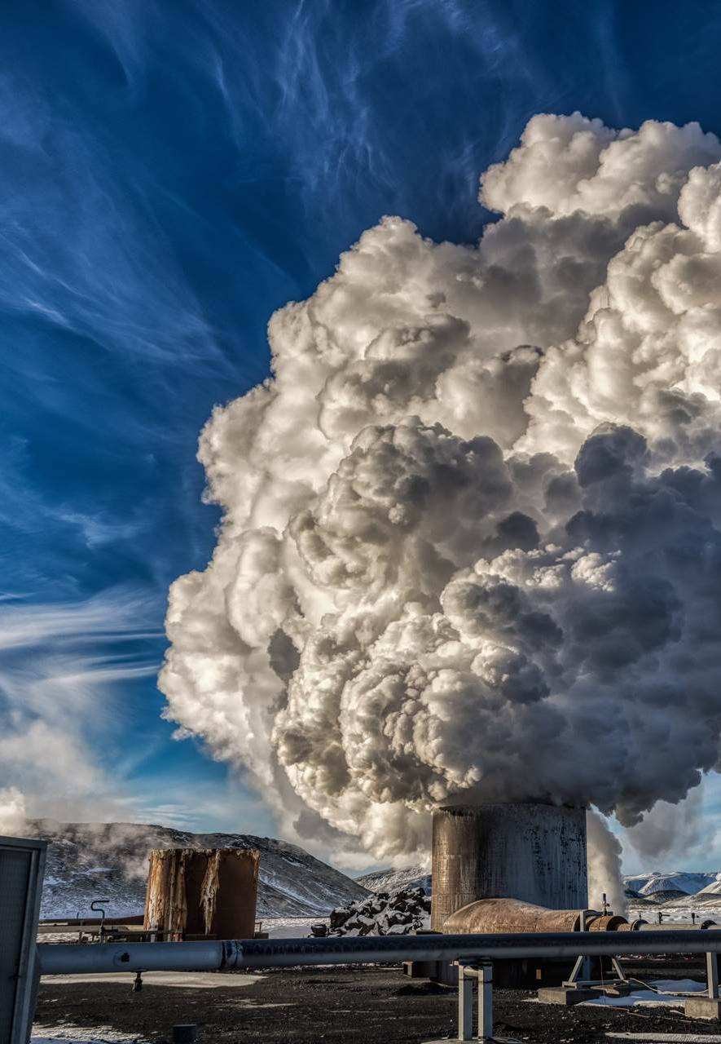
Stjórnarsáttmáli
Í orkustefnu verði byggt á áætlaðri orkuþörf til langs tíma miðað við stefnu stjórnvalda, til að mynda um orkuskipti, og hvernig megi tryggja raforkuframboð fyrir almenning og atvinnulíf.

Slide 3

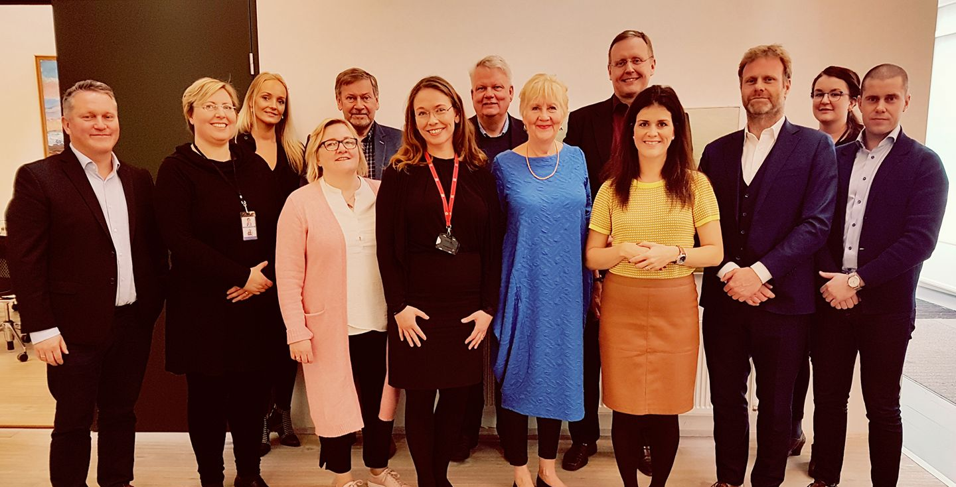
Starfshópur um orkustefnu
Í stjórnarsáttmála ríkisstjórnarinnar kemur fram að langtímaorkustefna verði sett á kjörtímabilinu í samráði við alla þingflokka.

Slide 4
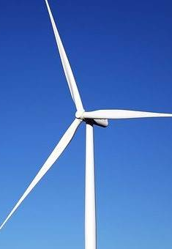
Áfangar
Í fyrsta áfanga skal fara fram ítarleg undirbúnings- og greiningarvinna.
Í öðrum áfanga verður, unnið að efnisþáttum langtímaorkustefnu til 20-30 ára

Slide 5
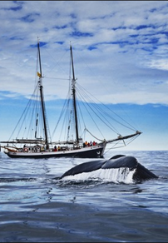
Innihald orkustefnu
Orkustefna þarf að svara hvernig við uppfyllum orkuþörf og orkuöryggi með ábyrgum hætti.
Orkustefna þarf að fjalla ítarlega um flutnings- og dreifikerfi raforku.
Orkustefna þarf að styðja við skynsamlega atvinnustefnu og líta á samspil orkumála við aðrar lykilatvinnugreinar.
Orkustefna þarf að styðja við aðgerðir um orkuskipti og aðgerðir á sviði loftslagsmála.
Orkustefna þarf að huga að möguleikum nýrrar tækni við orkuvinnslu, m.a. Möguleika á sviði vindorku, djúpborun og sjávarfallaorku.
Aherslur í orkustefnu eiga að endurspegla þrjár víddir sjálfbærar þróunar.

Slide 6
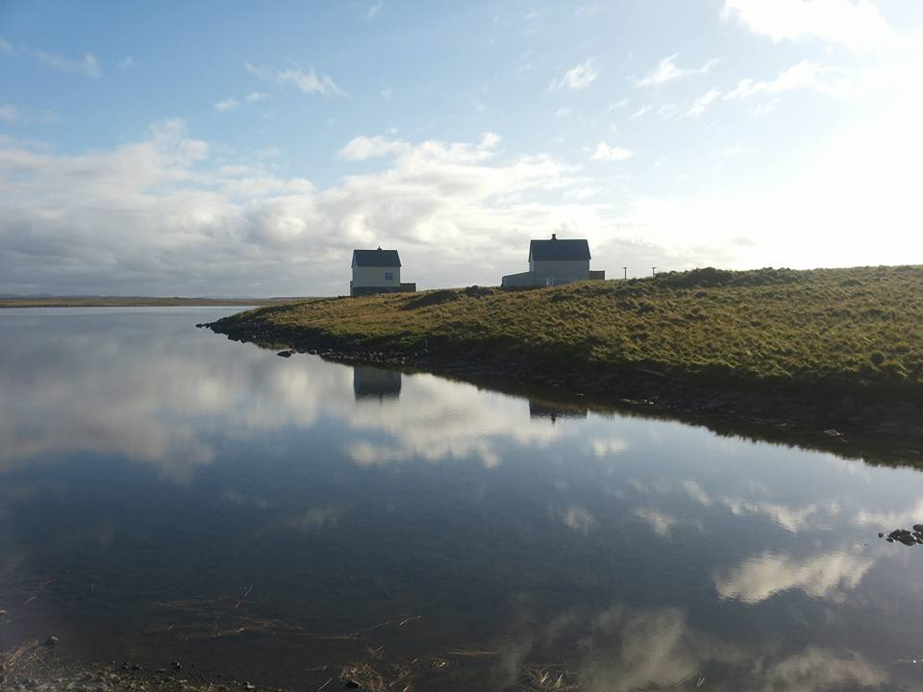
Innihald orkustefnu
Orkustefna þarf að styðja við markvissa byggðastefnu og jákvæða byggðaþróun til lengri tíma.
  jöfnun orkukostnaðar milli landsvæða,
  smávirkjanir og staðbundnar lausnir á sviði orkumála
  landsmenn sitji við sama borð þegar kemur að orkuöryggi og afhendingaröryggi raforku.

Slide 7
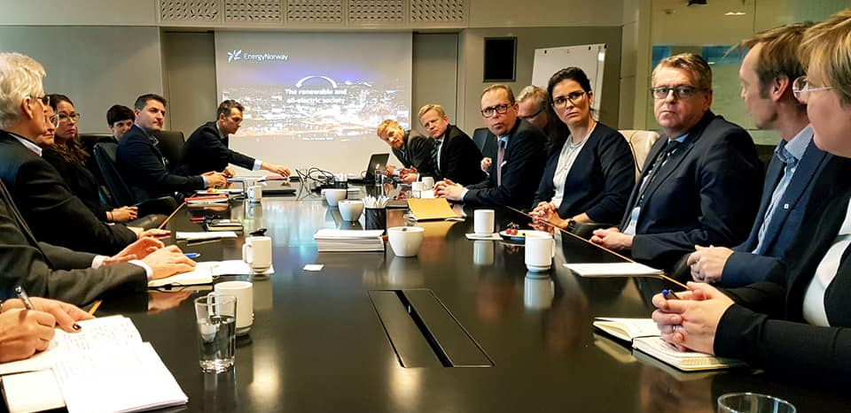
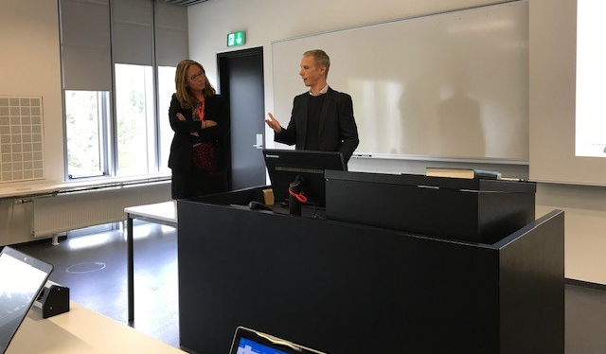
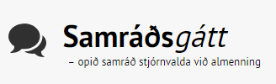
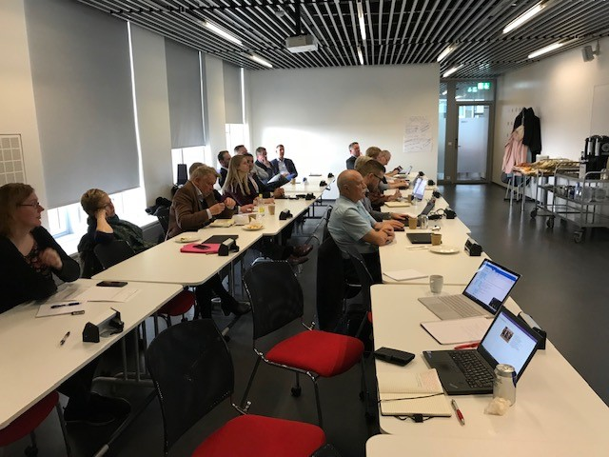
Samráð
Málfundir með hagsmunaaðilum og sérfræðingum
Heimsókn ráðherra ásamt fylgdarliði til Noregs
Samráðsgátt - 15. febrúar

Slide 8
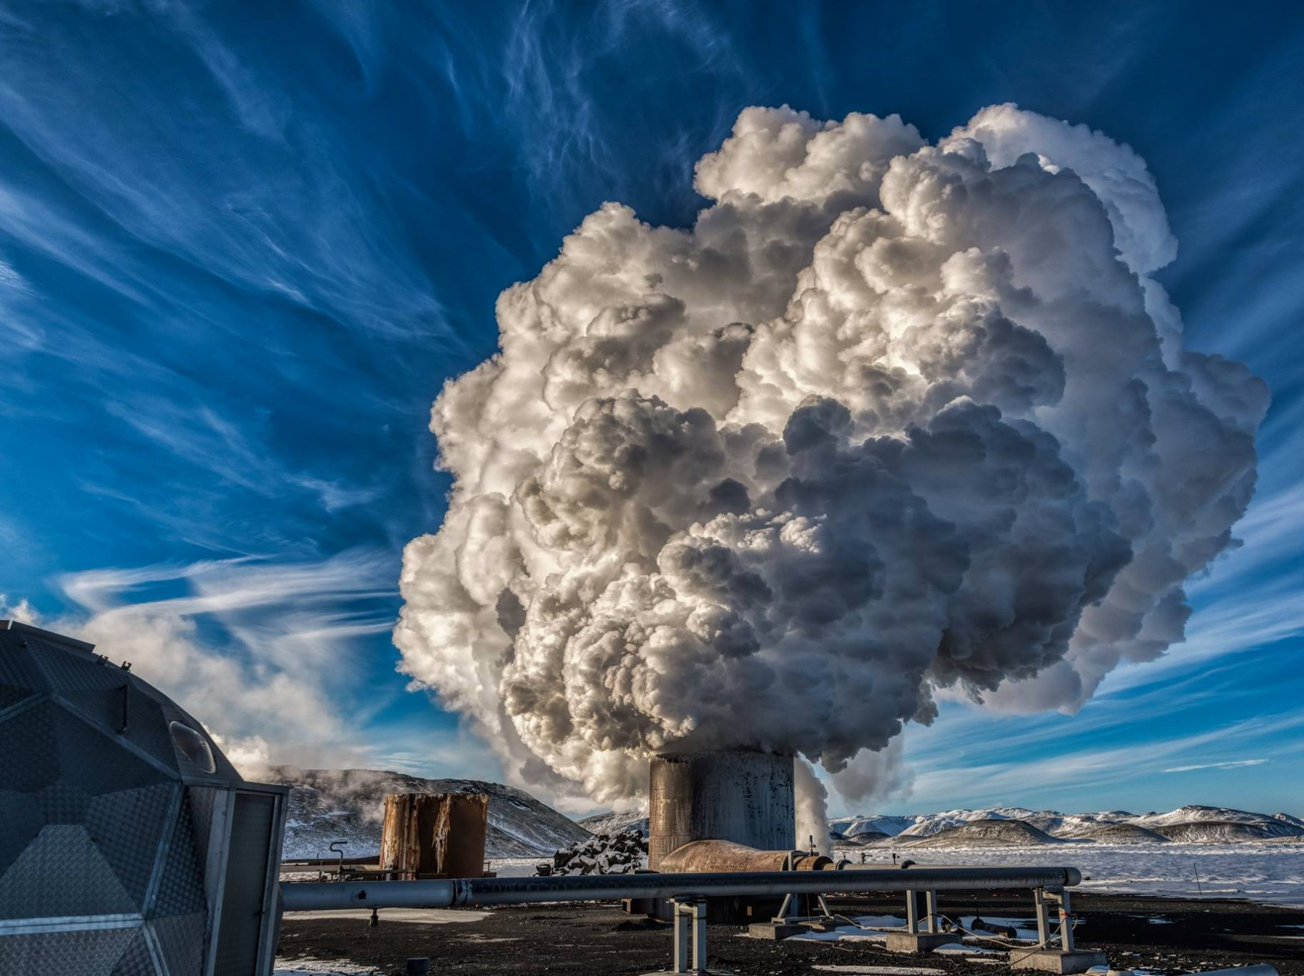
www.orkustefna.is

